Slide 1
ВИРОБНИЧА БАЗА БУДІВНИЦТВА

Slide 2
1. Будівельний комплекс
Основні складові будівельного комплексу:
Будівництво – безпосередньо створює кінцевий результат
Промислова ланка комплексу – підприємства будівельної індустрії та промисловості будівельних матеріалів
Матеріально-технічне обслуговування ( інфраструктурна ланка) – підприємства з капітального ремонту і технічного обслуговування будівельних машин, автотранспортні підприємства, організації, що забезпечують промислово-технологічну комплектацію
Проектно-конструкторські і науково-дослідні організації, банківські установи, консалтингові, управлінські фірми, галузеві органи управління і галузеві суспільні організації

Slide 3
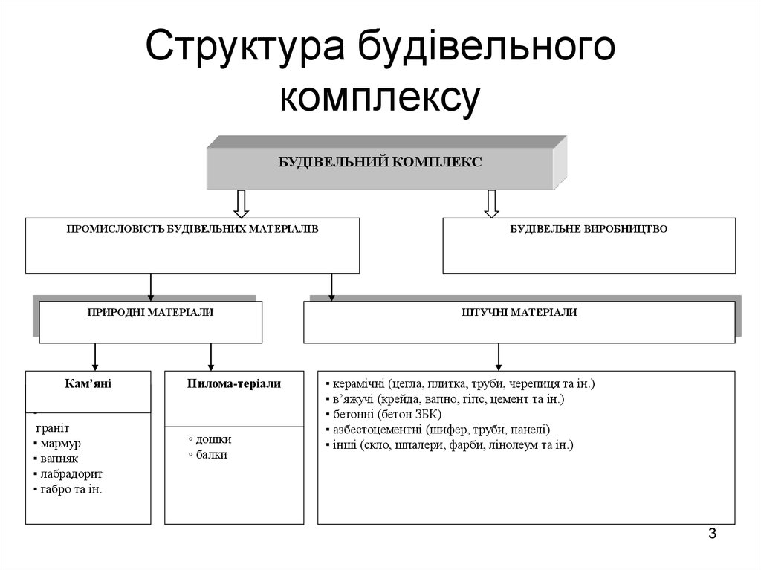

Slide 4
Будівництво – це галузь матеріального виробництва, яка охоплює дуже великий спектр виробничих процесів,а саме:
1) будівельні роботи, серед них земляні роботи й спорудження, конструктивні зміни, реставраційні роботи, капітальний і поточний ремонти (куди входять чистка й фарбування) та знесення усіх видів будинків чи будівель;
2) цивільне будівництво, куди входять земляні роботи й спорудження, конструктивні зміни, капітальний і поточний ремонти й знесення, наприклад, аеропортів, доків, гаваней, внутрішніх водяних шляхів, гребель, захисних споруд на берегах річок і морів та поблизу зон обвалів, автомобільних доріг і шосе, залізниць, мостів, тунелів, віадуків та об'єктів, пов'язаних з наданням послуг, таких, як комунікації, дренаж, каналізація, водопостачання й енергопостачання;
3) монтаж та демонтаж будов і конструкцій з елементів заводського виробництва, а також виробництво збірних елементів на будівельному майданчику .

Slide 5
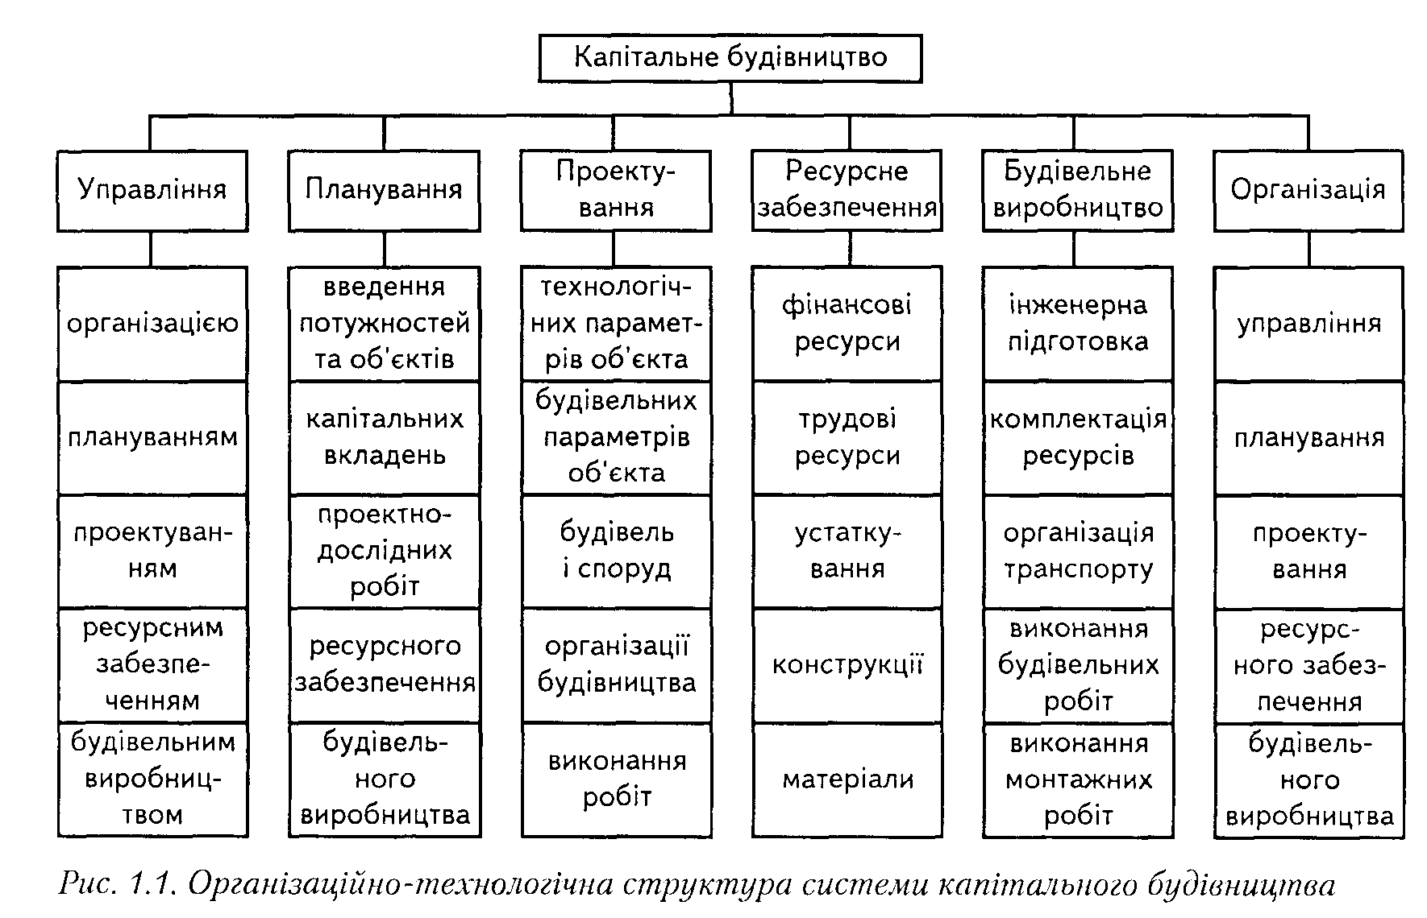

Slide 6
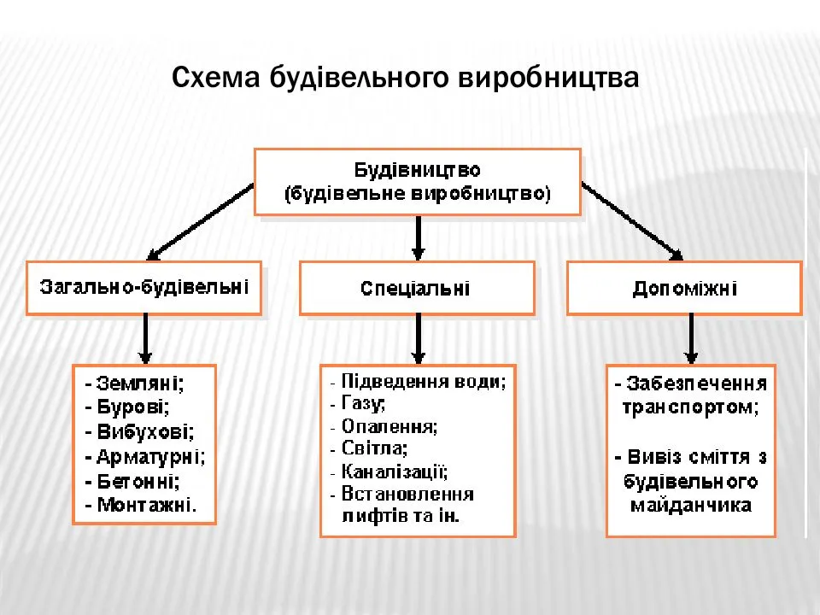

Slide 7
Відмінності будівництва від інших галузей народного господарства.
різноманітна структура підрядних будівельних організацій і підприємств, високий рівень їх спеціалізації та кооперації.
Будівництво є однією з найбільш високомонополізованих галузей у структурі народного господарства України.
За обсягом продукції, що виробляється, та кількістю зайнятих працівників галузь займає майже десяту частину економіки України.
Складність і різноманітність виробництва продукції будівельної галузі,що охоплює різні об'єкти - від односімейних житлових будинків до великих промислових підприємств та інженерних споруд
Стаціонарний характер будівельної продукції. Створюваний об'єкт не може бути переміщений. Продукція виробляється для споживача та споживається у тому самому місці.
Різноманітність учасників будівельного процесу. До будівельного процесу залучені проектні, будівельні, інжинірингові фірми, замовники об'єктів, виробники та постачальники будівельних матеріалів і обладнання, фінансові установи та державні органи.
Відносна повільність обороту капіталу в будівництві та пов'язана з цим необхідність використовувати кредити, особливо при зведенні великих будинків.

Slide 8
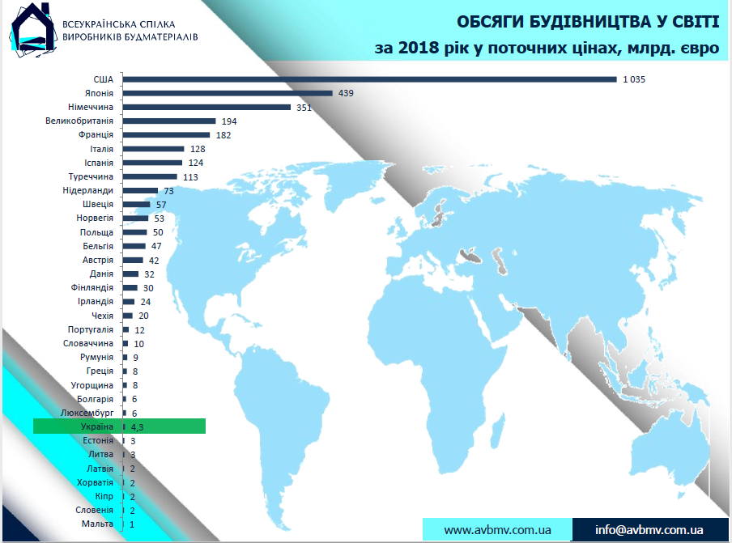

Slide 9
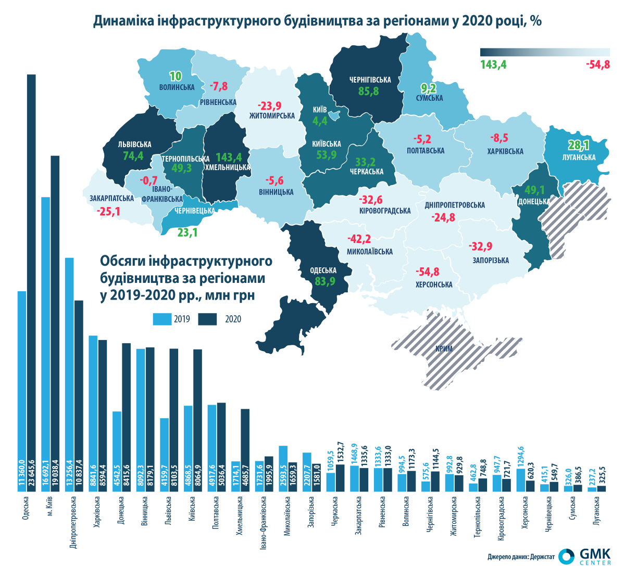

Slide 10
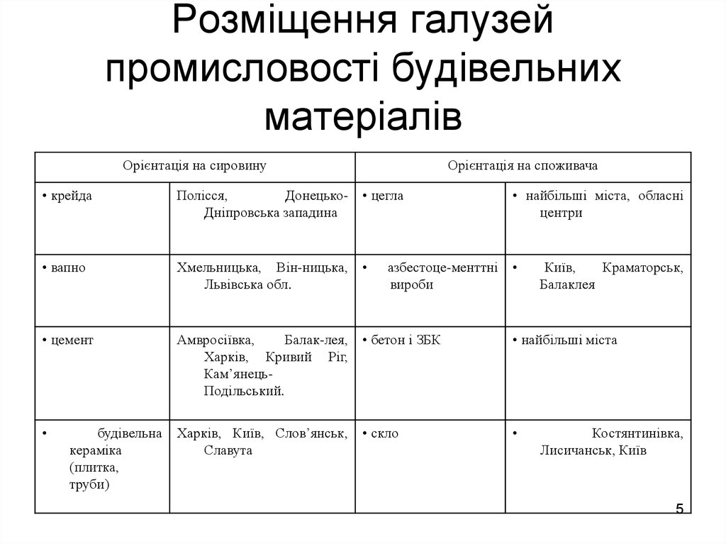

Slide 11
На стан галузі впливають:
1) фактори зовнішнього середовища, які складаються з факторів непрямої дії (політико-правові, макроекономічні, інноваційні, соціально-економічні, демографічні, екологічні, психологічні та культурологічні) та факторів прямої дії (ринково-галузеві, соціологічні, психологічні і культурологічні);
2) фактори внутрішнього середовища (структурно-організаційні, ресурсні, техніко-технологічні, управлінські, фінансово-економічні, соціологічні, психологічні )».

Slide 12
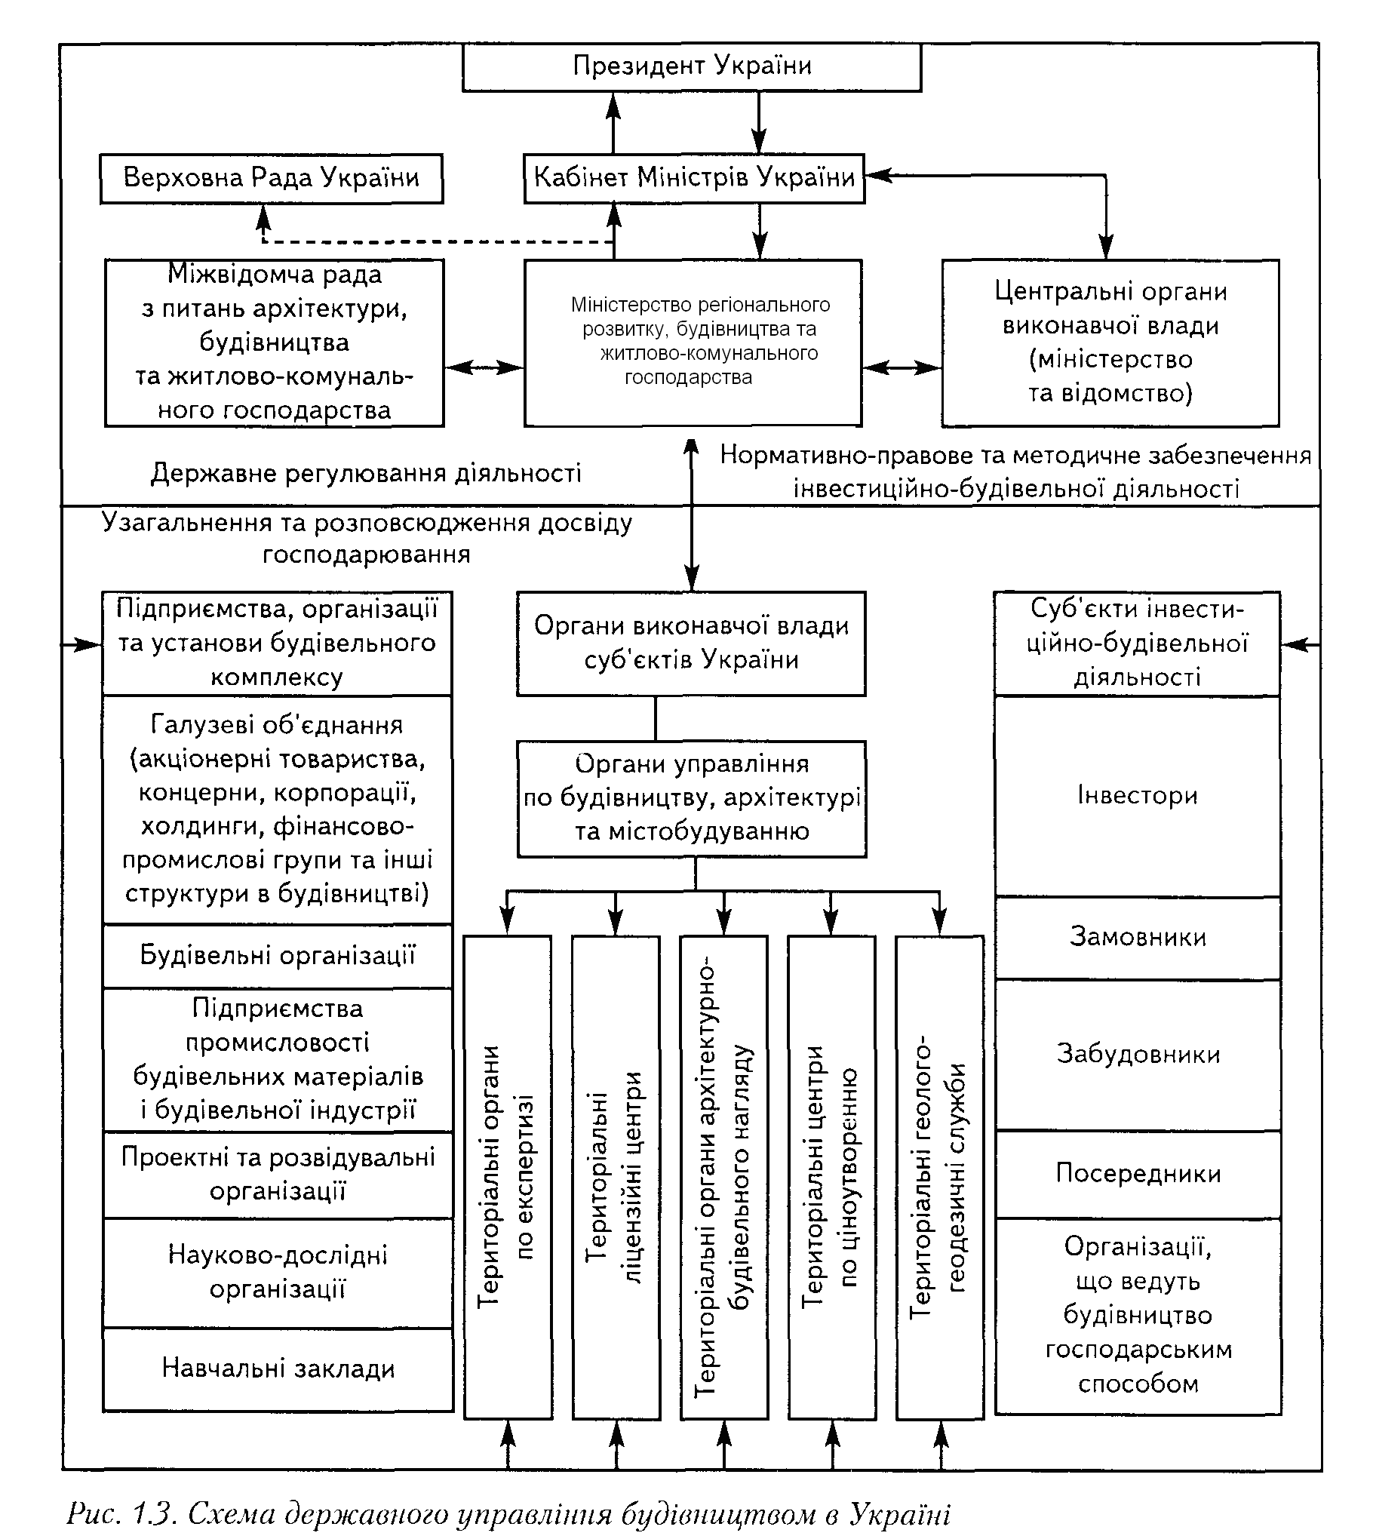

Slide 13
Основні завдання міністерства регіонального розвитку, будівництва та житлово-комунального господарства:
• розробка та забезпечення реалізації державної політики в галузі будівництва, архітектури, містобудівництва та житлово-комунального господарства; розробка системи форм і засобів державного регулювання в цих сферах, адекватних сучасним економічним умовам;
• сприяння формуванню ринкових відносин, соціального партнерства, системи державних гарантій для працівників інвестиційно-будівельної галузі;
• координація роботи органів управління суб'єктів України з питань, які відносяться до компетенції міністерства;
• проведення науково-технічної політики, розробка системи нормативних документів по будівництву, містобудівництву, інженерних пошуках, проектуванню;

Slide 14
Будівельна палата України — громадська організація, недержавна неприбуткова професійна самоврядна організація, торгово-промислова палата, яка об'єднує юридичних осіб, що створені і діють відповідно до законодавства України, та громадян України, зареєстрованих як підприємці, та їх об'єднання
Будівельна палата України створена в листопаді 2005 року. У квітні 2013 президентом Будівельної палати України обрано Шилюк Петро Степанович.
Основні завдання:
- Сприяння розробці та прийняття законодавчих актів, спрямованих на поліпшення умов господарювання в будівельному комплексі;
- Надання практичної допомоги членам Палати у провадженні ними підприємницької діяльності в галузі будівництва, виробництва будівельних матеріалів та пов'язаних з ними сфер діяльності;
- Представлення та захист законних інтересів членів Палати з питань господарської діяльності в Україні та за її межами;
- Сприяння організації взаємодії між суб'єктами будівельного ринку, координації їх взаємовідносин з державою та органами місцевого самоврядування;
- Сприяння розвитку торгових та інших відносин у галузі будівельної діяльності, участь у розробці правил професійної етики в умовах конкуренції на будівельному ринку України;
- Громадська експертиза якості товарів, робіт, проектів та менеджменту в будівельній галузі.

Slide 15
Будівельне виробництво вимагає забезпечення і своєчасне постачання
різноманітних ресурсів. У своєчасній підготовці і організованому веденні
будівництва визначне місце займає його виробнича база.
Виробнича база будівництва (виробнича база) − це постійні підприємства з засобами механізації і автоматизації та допоміжні тимчасові виробництва генеральної підрядної організації (споруди, склади, майданчики, механізовані установки тощо, що призначені для безперебійного забезпечення ресурсами основного будівництва).

Slide 16
Основи організації ВББ
На формування виробничої бази та її організації суттєво впливають
умови будівництва та наступні фактори:
1) топографічні, геологічні, гідрологічні та кліматичні умови, які
обумовлюють склад, розміщення виробничих баз будівництва та їх віддаленість
від району концентрації основних обсягів робіт;
2) різноманітність об'єктів вимагає застосування тієї чи іншої технології
виконання основних робіт, використання різних методів організації основного
виробництва;
3) обсяги робіт та висока вартість будівництва, віддаленість основних об'єктів від транспортних магістралей, промислово розвинутих міст і підприємств будівельної індустрії вимагає необхідності створення тимчасових житлових умов з соціальною інфраструктурою, будівництва доріг, створення власної будівельної індустрії, транспортних, ремонтних та експлуатаційних підприємств, призводить до збільшення тривалості підготовчого періоду
будівництва;
4) терміни основного будівництва, цілорічне виконання основних робіт
обумовлюють специфіку підприємств виробничої бази за умов безперебійної та
ритмічної роботи, незалежно від температури повітря;
5) комплексний характер великих господарських об'єктів зачіпає інтереси багатьох галузей економічної діяльності.

Slide 17
основні принципи створення виробничої бази:
1) використання існуючих підприємств виробничої бази інших галузей
економічної діяльності на засадах оренди, які розраховані на тривалий термін
роботи і обслуговування будівельних комплексів;
2) створення виробничої бази власними силами можна для великих будівництв, які розташовані на значній відстані від існуючих постійних
виробничих баз (управлінь), зокрема якщо основне будівництво розраховане на
великий термін;
3) визначення структури і потужності підприємств виробничої бази з урахуванням можливості використання і розширення існуючих баз будівельної індустрії в даному районі, а також максимального врахування можливостей їх використання в майбутньому (після закінчення основного будівництва) для потреб інших галузей економічної діяльності;
4) створення постійної регіональної бази для обслуговування багатьох
об'єктів даного регіону;
5) максимальне використання конструкцій заводського виготовлення;
6) тимчасові споруди повинні бути збірно-розбірними для швидкого монтажу та демонтажу при мінімальних витратах праці і матеріалів;
7) компоновка потужностей виробничої бази повинна відповідати видам і обсягам будівельних робіт, що передбачені основним виробництвом і змінюватися залежно від потреби основного виробництва, а також забезпечувати своєчасне введення етапів чи комплексів.

Slide 18
Структура виробничої бази будівництва
Залежно від виду продукції, яку виготовляють підприємства ВББ, вони поділяються на:
- спеціалізовані – виготовляють один вид продукції,
( керамічну цеглу);
- комбіновані – виготовляють різні види продукції
Залежно від рівня підпорядкування підприємства ВББ ділять на:
- корпоративного підпорядкування;
- місцевого підпорядкування , які входять до складу БМО;
- фірмового підпорядкування

Slide 19
Крім того, підприємства ВББ поділяють на:
- Підприємства будівельної індустрії – заводи і полігони з виробництва збірних ЗБК, бетонних сумішей і будівельних розчинів; сухих будівельних сумішей; деревообробні комбінати; підприємства виробництва сталевих і алюмінієвих виробів і конструкцій; підприємства з виготовлення електро і сантехнічного устаткування; підприємства з виробництва сучасних фасадних, віконних і дверних систем

Slide 20
- Підприємства промисловості будівельних матеріалів – заводи видобутку і обробки природнього каменю; виготовлення пористих штучних заповнювачів на основі природньої сировини; заводи мінеральних в’яжучих та виробів на їх основі; підприємства виготовлення виробів на основі органічних в’яжучих; підприємства виробництва керамічних виробів; полімерних матеріалів; гідроізолюючих і герметизуючих виробів; виробів на основі мінеральних розплавів тощо

Slide 21
Залежно від тривалості використання підприємства виробничої бази діляться на дві групи:
•тимчасові (використовуються тільки для потреб даного будівництва на
короткий термін);
•постійні (використовуються для задоволення потреб багатьох споживачів
протягом тривалого терміну).
До тимчасових підприємств відносяться: бетонні господарства, частина
складського господарства, стоянки транспортних засобів, внутрішні будівельні шляхи, лінії електропередач та зв'язку тощо. Всі ці підприємства повинні розташовуватися чим ближче до основних споруд будівельного комплексу.
Будівлі тимчасових підприємств повинні бути збірно-розбірними і
транспортабельними для подальшого використання на інших будовах.
Постійні підприємства заводи і полігони, що виготовляють збірні
залізобетонні вироби і конструкції, лісопереробні, домобудівні комбінати,
ремонтно-механічні заводи тощо. Розташовуються ці підприємства з
врахуванням майбутнього використання для багатьох галузей.

Slide 22
Матеріально-технічна база будівельного комплексу.
Матеріально-технічна база будівництва  це система підприємств
будівництва, промисловості і будівельного транспорту, що обслуговують
будівництво, у тому числі й тих, які експлуатують та ремонтують будівельні і транспортні машини
Виробничо-технологічна комплектація (ВТК) - найбільш прогресивна форми галузевого постачання. Матеріално-технологічне забезпечення, яке здійснюється ВТК, передбачає надходження на будівництво
конструкцій, виробів, матеріалів інженерного обладнання технологічними комплектами, відповідно до технології строкя будівельно-монтажних робіт (БМР).
При організації комплектного постачання необхідно передбачати:
- комплектування необхідними матеріально-технічними ресурсами (незалежно від джерел і порядку їх надходження) будинків, споруд, вузлів, секцій, поверхів, приміщень, підвищення інженерної готовності виробів, інженерного обладнання і постачання їх на будівництво у комплекті з необхідними кріпильними матеріалами і іншими готовими для використання супутніми допоміжними матеріалами й виробами.

Slide 23
Склад УВТК ( управління виробничо-технологічної комплектації може бути з таких цехів і дільниць:
•- цех залізобетонних виробів, який має полігон для виготовлення
залізобетонних виробів, бетонорозчинний вузол, арматурну і столярну дільниці,
вузол сухих сумішей;
•- цех опоряджувальних матеріалів, який має дільницю з розрізання,
шпалер і технічної тканини, дільницю виготовлення шпаклівки, замазки і
крейдяних паст, дільницю комплектації;
•- цех загальнобудівельних і ізоляційних матеріалів, який має дільницю
розрізання скла, дільницю виготовлення теплоізоляційних пакетів і
вентиляційних коробів, дільницю виготовлення мастики;
•- цех столярних виробів, який має дільниці виготовлення нетипових
столярних виробів, розрізання погонажа і плит, виготовлення паркету,
комплектації столярних виробів;
•- цех металовиробів, який має дільниці з виготовлення виробів із
оцинкованої сталі, нестандартних металовиробів;
•- цех сантехнічних і електротехнічних виробів, який має у своєму складі
дільниці комплектації санітарно-технічних виробів і газових плит, комплектації
електротехнічних виробів;
•- центральна комплектуюча дільниця, яка має склади для зберігання
заповнених і порожніх контейнерів і майданчик для завантаження контейнерів
на транспортні засоби.

Slide 24
Підвищення ефективності будівельного виробництва значною мірою залежить від покращення організаційних форм експлуатації будівельних і транспортних машин. При цьому вибір конкретної форми залежить від обємів і структури будівельно-монтажних робіт, виду обєктів, рівня спеціалізації будівельно-монтажних організацій,
територіальної концентрації будівництва, кількості будівельних і
транспортних машин і структури їх парку.

Slide 25
Нині діють декілька організацїйних форм управління будівельно-транспортними машинами.
1. Усі машини знаходяться на балансі будівельної організації. Обслуговуванням і експлуатацією машин керує підрозділ головного механіка. За замовленнями будівельників будівельно-транспортні машини виділяють на об&apos;єкти. При такій
Нині діють декілька організацїйних форм управління будівельно-транспортними машинами.
1. Усі машини знаходяться на балансі будівельної організації. Обслуговуванням і експлуатацією машин керує підрозділ головного механіка. За замовленнями будівельників будівельно-транспортні машини виділяють на обєкти. При такій формі існують труднощі, які повязані з тим, що відносно невелика кількість різної техніки потребує відносно великої номенклатури запасних частин.
2. Усі машини знаходяться на балансі управлінь механізації, які входять до складу генпідрядних будівельних організацій. У цьому випадку будівельні організації отримують машини на умовах оренди або підряду.

Slide 26
Найбільш ефективно будівельно-транспортні машини в будівельному комплексі використовуються тоді, коли вони знаходяться на балансі підприємств механізації, які входять до складу матеріально-технічної бази будівництва. Такі підприємства або управління виконують будівельно-монтажні роботи механізованим способом, здійснюють експлуатацію будівельних машин і збільшення їх парку, виконують усі види ремонтів і технічного обслуговування машин, ведуть перебазування будівельних машин з одного будівельного обєкта на інший, удосконалюють нові зразки обладнання.

Slide 27
Важливість ефективного використання транспортних засобів у
будівництві обумовлюється тим, що витрати на транспортування вантажів складають 16...18% вартості будівельно-монтажних робіт. Найбільш масовим видом транспорту у будівництві є автомобільний, питома вага якого у витратах на транспортування вантажів для будівництва складає 75...80 %.
використовують різні Залежно від виду вантажів, умов і відстаней для перевезень автотранспортні засоби: бортові автомобілі, автосамоскиди, спеціалізовані автомобілі для різних будівельних конструкцій і обладнання, автопоїзди.
Перевезення збірних залізобетонних виробів здійснюється спеціальними
транспортними засобами.
В будівництві також застосовують контейнерну і пакетну систему
постачання вантажів, залізничний транспорт.

Slide 28
Зважаючи на значення сировинного і споживчого факторів, розрізняють дві групи галузей:
- Переважно сировинної орієнтації – виробництво цементу, всіх видів заповнювачів для бетонів, азбестоцементних і шиферних виробів, вогнетривів, скла, керамічних труб, вапна та ін.
- Переважно споживчої орієнтації – виробництво бетону, залізобетонних виробів і конструкцій, дерев’яних, металевих виробів, м’якої покрівлі та ін.

Slide 29
Обсяги будівництва та виробництва будівельних матеріалів в Україні

Slide 30
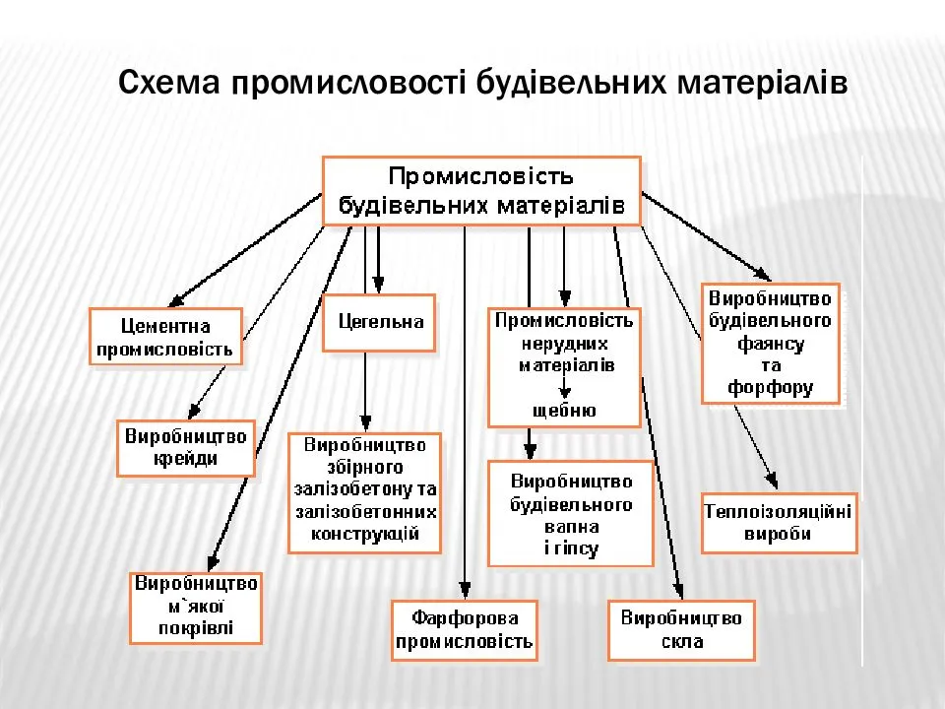

Slide 31
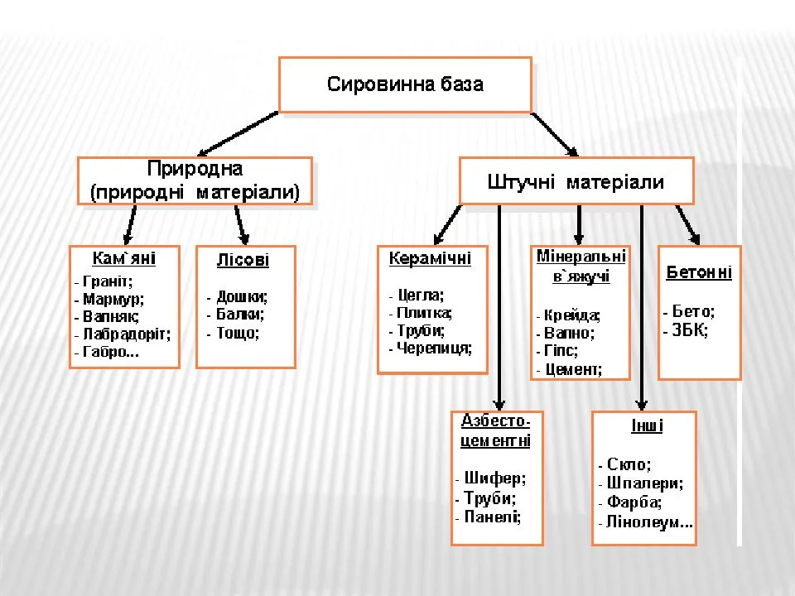

Slide 32
Особливості розташування підприємств ВББ
Підприємства, що обслуговують будівельні організації незалежно від їх віддаленості, повинні проектуватися на основі вивчення стану і тенденції розвитку всієї будівельної галузі з точки зору попиту на їхню продукцію.
Підприємства, що обслуговують конкретний район з багатьма будівельними майданчиками, повинні випускати продукцію і мати потужності, що відповідають потребам цього району. Їх розташування повинно вибиратися виходячи з усього комплексу умов, що склалися.
На раціональне розміщення промислових підприємств впливають такі фактори:
- наявність матеріально- сировинних ресурсів і сприятливих умов для їхнього видобутку і переробки;
- наявна паливно-енергетична база чи сприятливі умови для її створення,
- наявність транспортних зв’язків, що забезпечують перевезення сировини, матеріалів і готових виробів;
- наявність підрядних організацій, здатних у встановлений термін побудувати заплановані підприємства;
- наявність трудових ресурсів, що вимагаються для роботи на створюваних підприємствах, наявний житловий і культурний фонд.

Slide 33
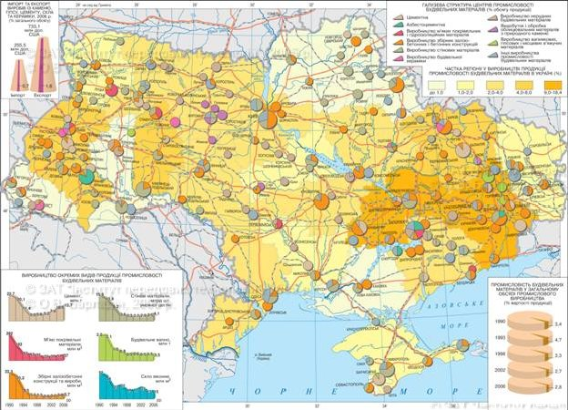

Slide 34
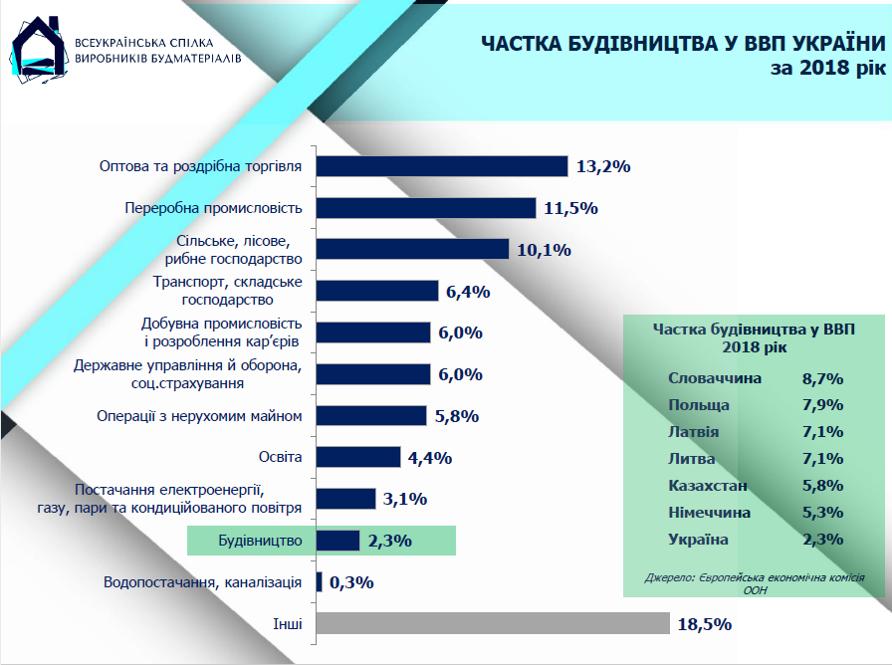

Slide 35
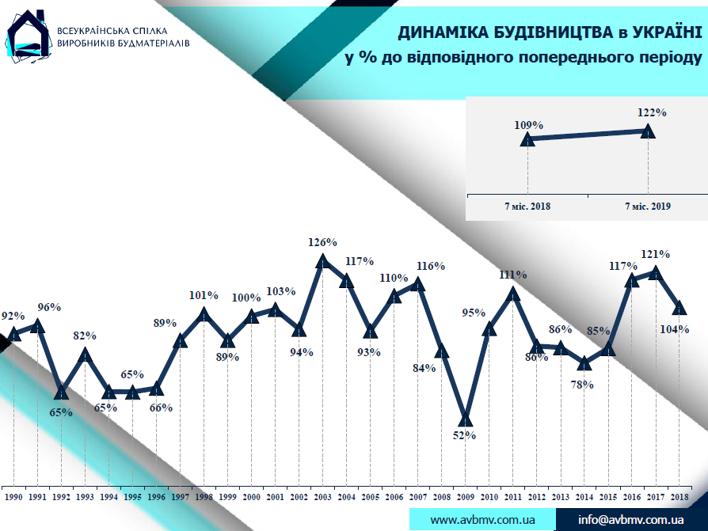

Slide 36
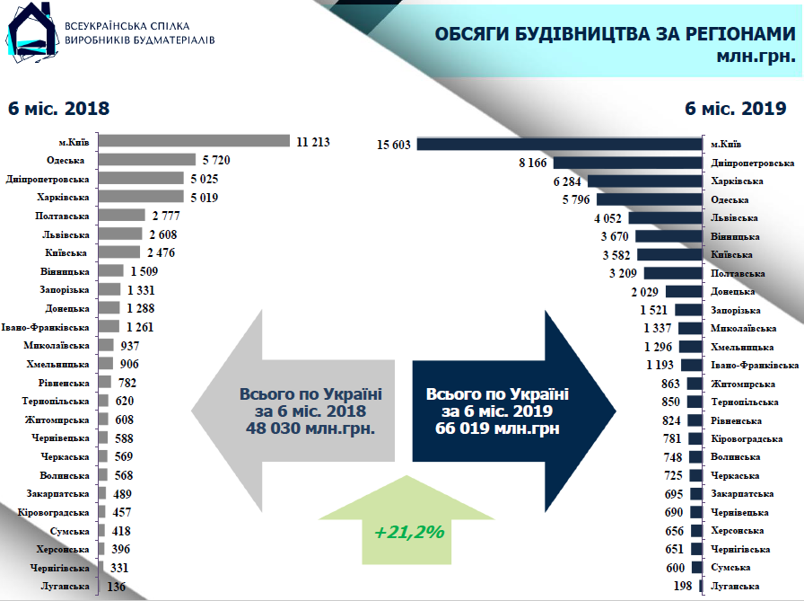

Slide 37
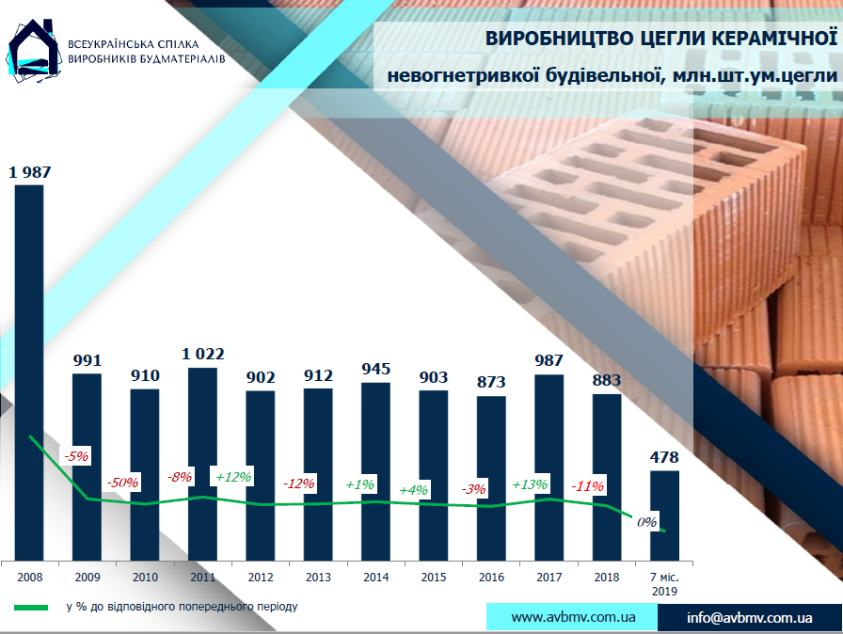

Slide 38
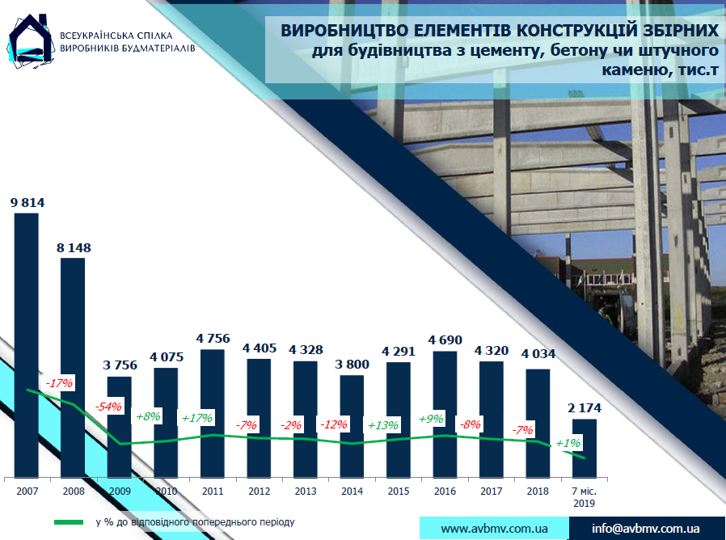

Slide 39
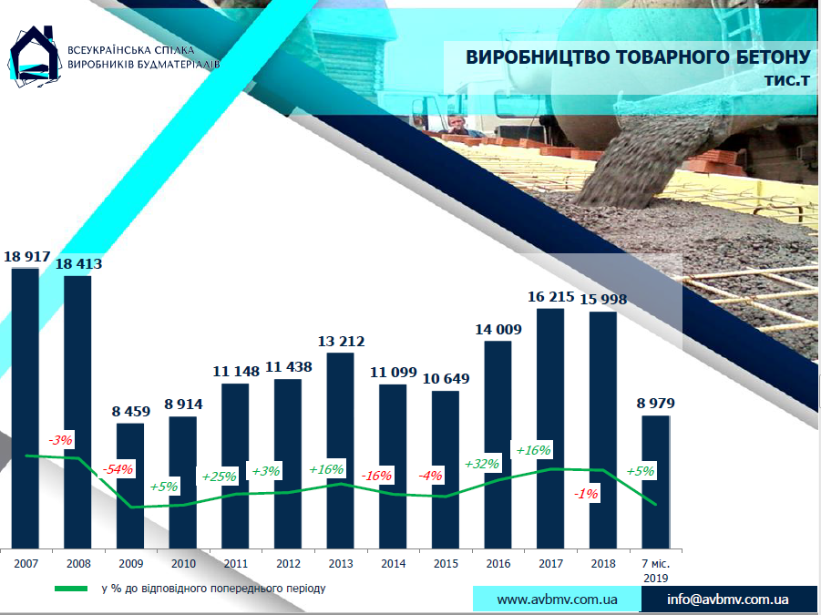

Slide 40
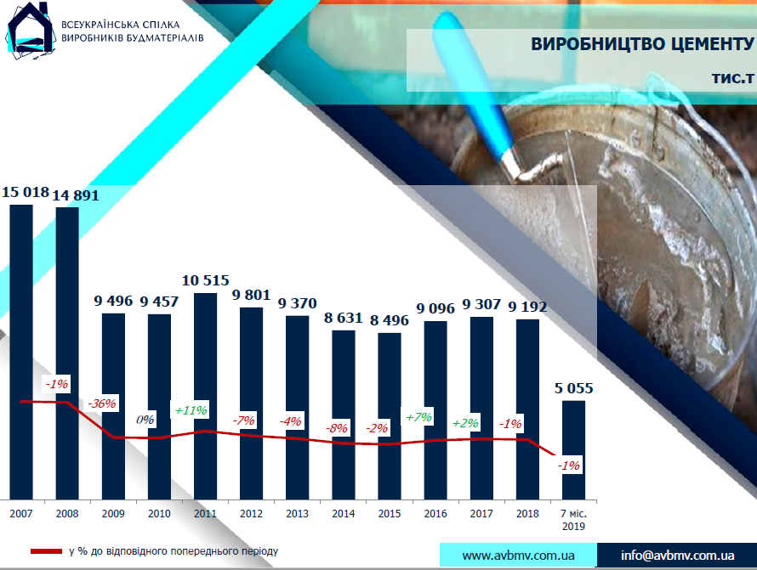

Slide 41
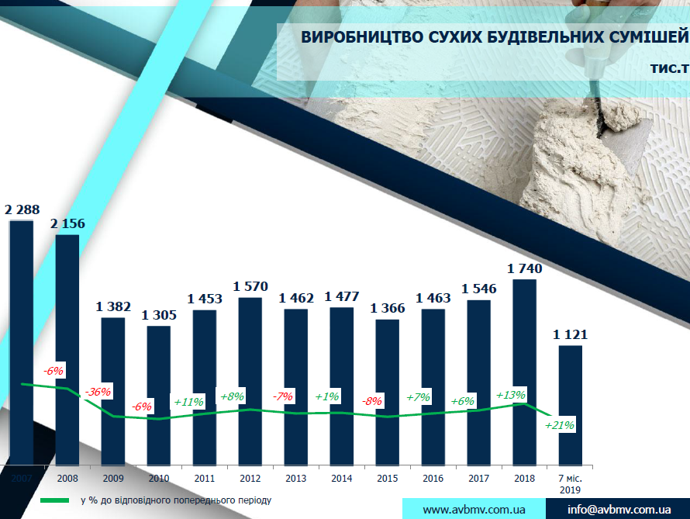
Одна з небагатьох позицій, що демонструє значне зростання - обсяги виробництва сухих сумішей. У минулому році вони зросли в Україні на 13%, у 2020 році зростання продовжилось. Експерти пов'язують цей ефект з великими обсягами ремонтних робіт у приватному секторі.

Slide 42
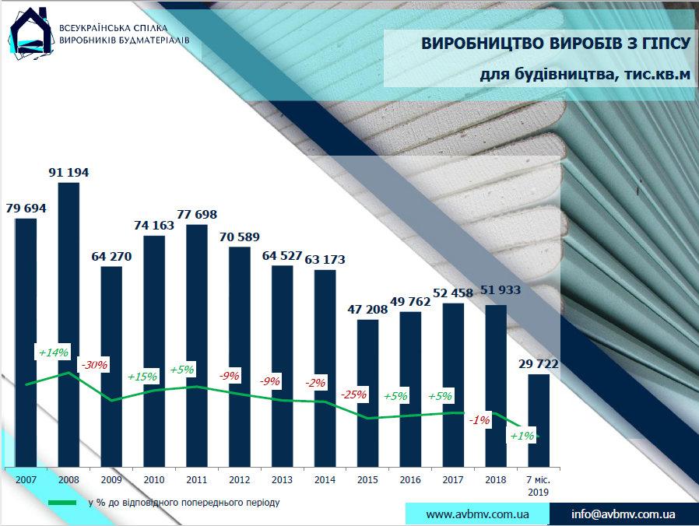

Slide 43
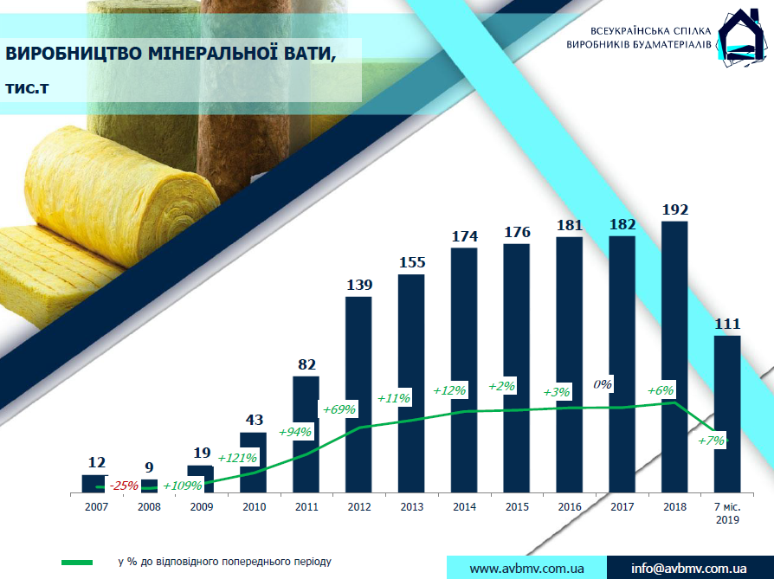

Slide 44
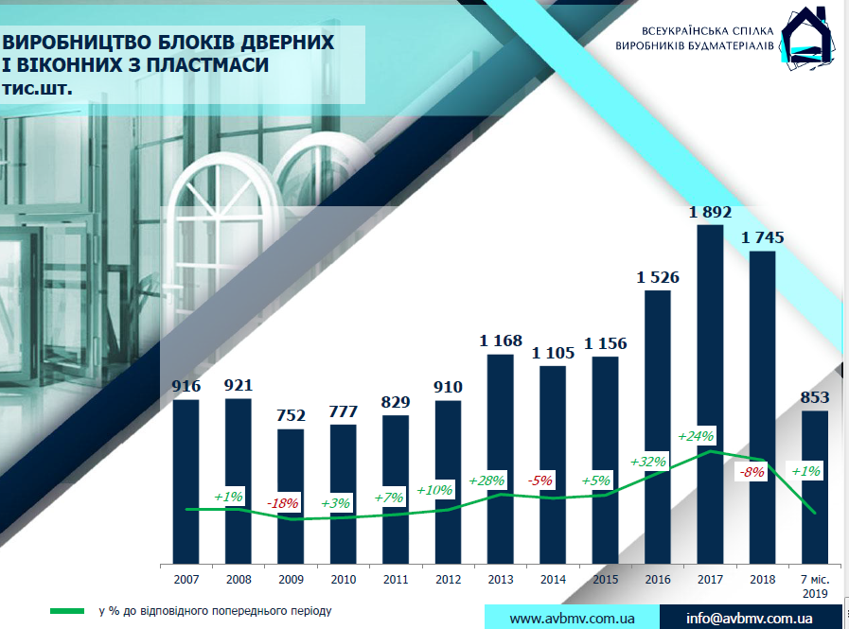

Slide 45
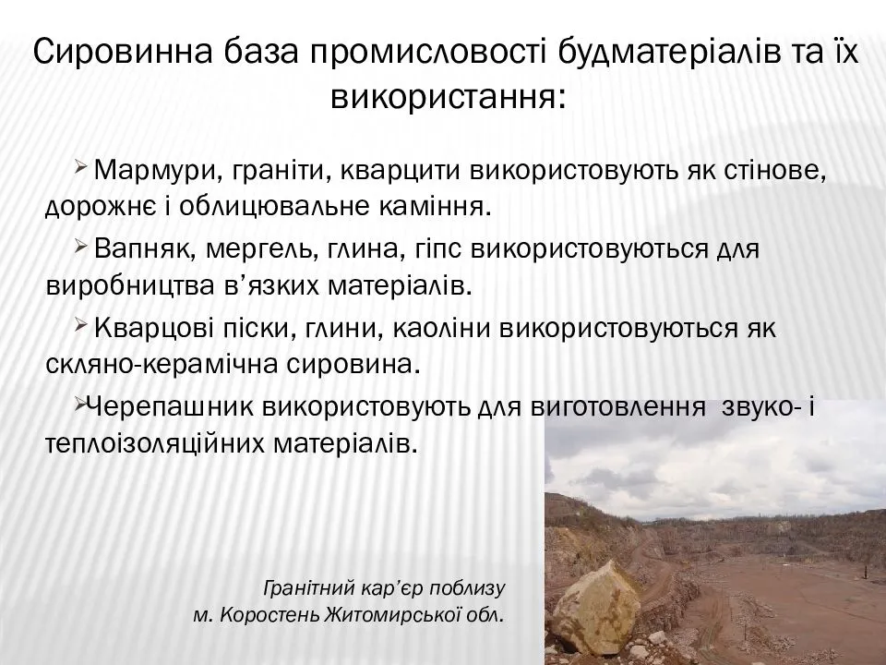

Slide 46
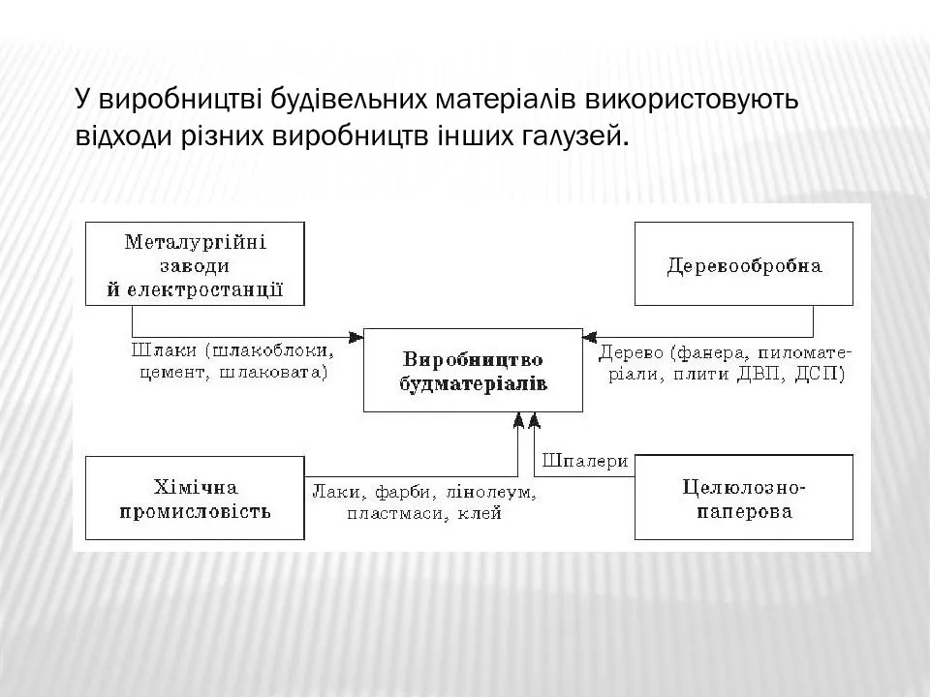

Slide 47
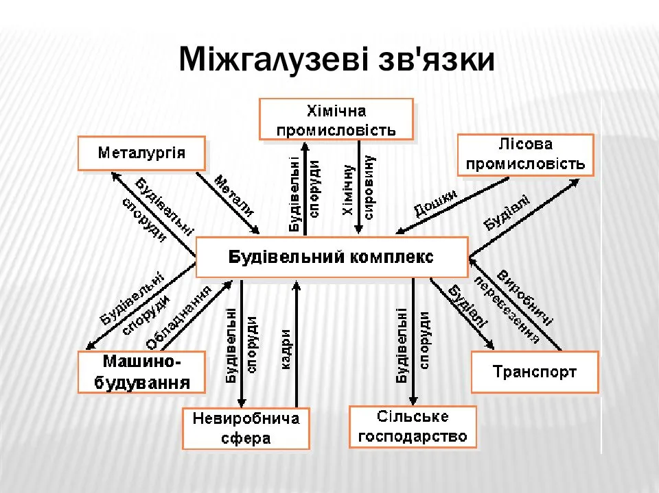

Slide 48
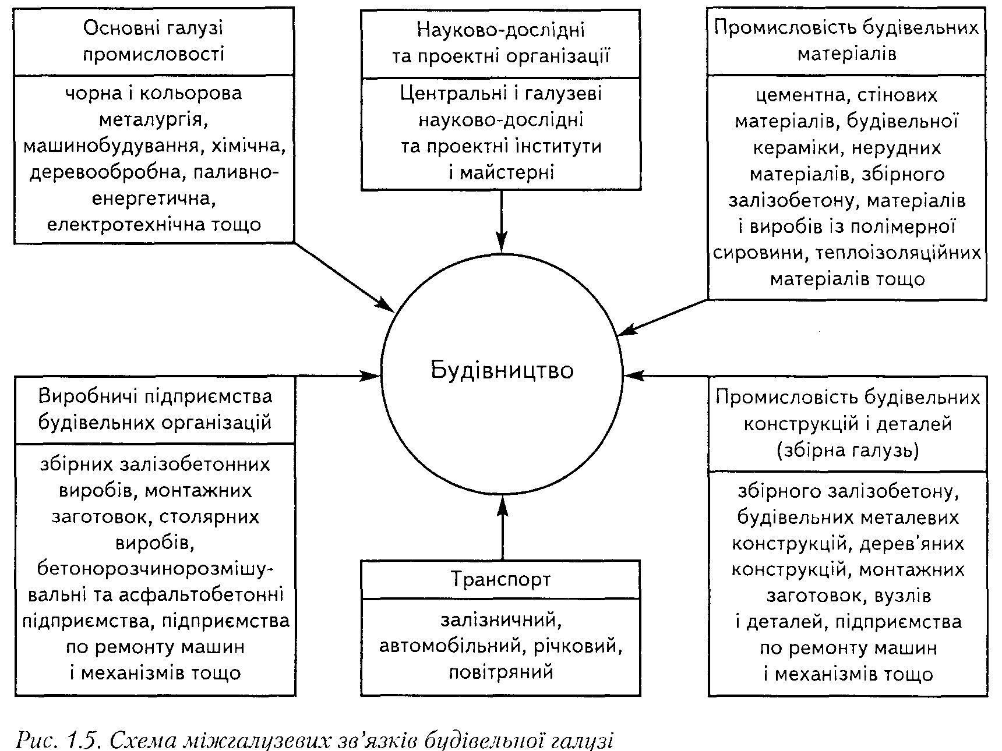

Slide 49
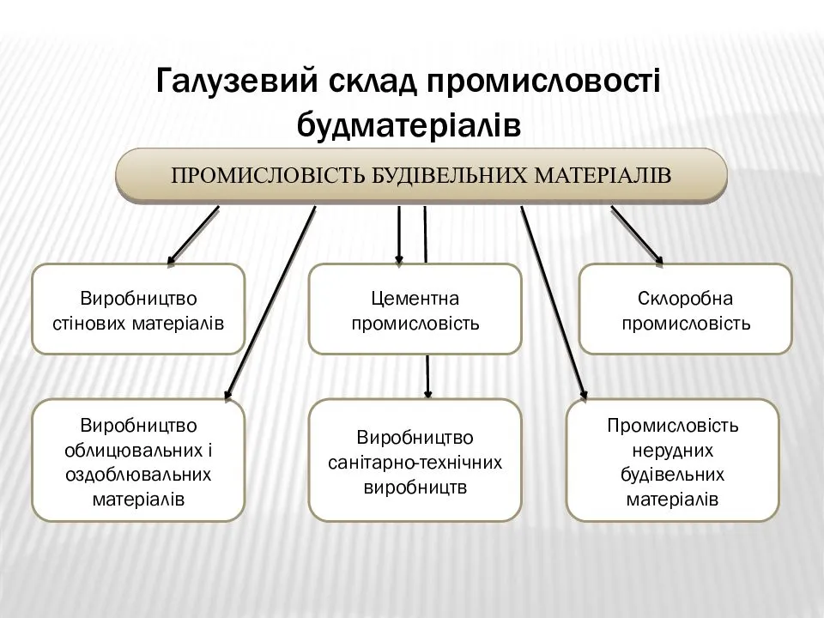

Slide 50
Основні проблеми у виробництві будівельних матеріалів
1. Втрата таких великих внутрішніх виробників та постачальників будівельної сировини та матеріалів, як підприємства Донбасу;
2. Стан економіки в країні призвів до відтоку інвестицій у всі галузі, у тому числі у галузь будівництва та будівельних матеріалів;
3. Зростання ціни на енергоносії призводить по збільшення собівартості будівельних матеріалів;
4. Падіння курсу гривні на міжнародному ринку значно збільшило вартість імпортованих матеріалів;
5. Зменшення платоспроможності як населення так і більшості підприємств та організацій;
6. Адміністративні і бюрократичні перешкоди;
7. Відсутність міжнародного сертифікату якості, складність пошуку партнерів та висока вартість проходження експертних процедур

Slide 51
Перспективні напрямки розвитку виробничої бази будівництва:
Створення цехів, дільниць з виробництва будівельних виробів у структурі загальнобудівельних організацій;
Створення баз механізації, окремих спецрозділів спеціальних робіт в структурі будівельних організацій;
Створення на основі будівельних організацій структур домобудівного типу з максимально можливим освоєнням власного виробництва будівельних матеріалів і виробів

